Slide 1
信号与系统 第4章 练习1

Slide 2

连续时间非周期信号的傅里叶变换与系统的频域分析
要点：1.非周期信号的傅里叶变换
连续时间傅里叶变换
傅里叶反变换
傅里叶变换 体现了非周期信号的频域分布特征---
----频谱密度函数
与周期信号傅立叶级数对比有：
$$X\left(jω\right)$$
周期信号的频谱是非周期信号频谱的抽样；而非周期信号的频谱是周期信号频谱的包络

Slide 3
2. 常用信号的傅立叶变换

Slide 5
3. LTI系统的频域分析
上式表明，LTI系统对非周期信号的响应就是对信号的频谱密度函数进行对应频率上的复振幅加权处理。
用微分方程表征的LTI系统,其频率响应为
稳定的LTI系统可
以由其频率响应来描述

Slide 6

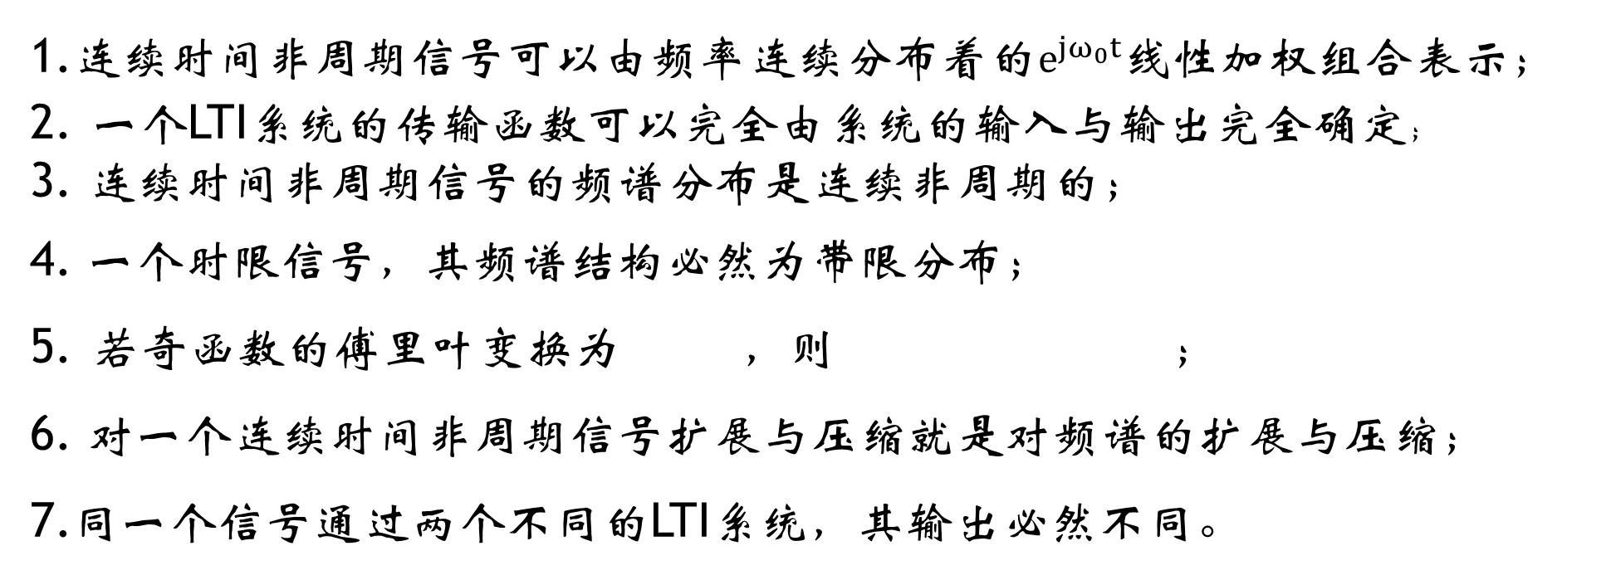
主观题
10分
判断题
1.连续时间非周期信号可以由频率连续分布着的$e^{jω_{0}t}$线性加权组合表示；
2. 一个LTI系统的传输函数可以完全由系统的输入与输出完全确定；
3. 连续时间非周期信号的频谱分布是连续非周期的；
4. 一个时限信号，其频谱结构必然为带限分布；
5. 若奇函数的傅里叶变换为 ，则 ；
6. 对一个连续时间非周期信号扩展与压缩就是对频谱的扩展与压缩；
7.同一个信号通过两个不同的LTI系统，其输出必然不同。
连续时间正弦信号
和离散时间正弦信号
作答
都是周期信号。

Slide 7

单选题
$$连续时间非周期信号的频谱可以描述为$$
$离散性$、周期性
A
B
$离散性$、收敛性
C
$连续性$、非周期性
D
$连续性$、周期性
提交

Slide 8

单选题
$$x\left(t\right)=u(t)−u(t−1)$$
A
此信号的频谱为带限分布
B
$$\int_{−∞}^{∞}{X\left(jω\right)dω=2π}$$
C
$$X\left(jω\right)=\frac{sinω}{ω}$$
D
$$X\left(j0\right)=0$$
提交

Slide 9
单选题
某一个连续时间LTI系统的单位冲激响应为
$$h\left(t\right)=δ\left(t−1\right), 则$$
A
$$H\left(jω\right)=e^{jω}$$
B
若$输入x\left(t\right)=cos2t, 则输出y\left(t\right)=cos⁡(2t−2)$
C
该系统为非稳定系统
D
该系统为非因果系统
提交

Slide 10
多选题
A
B
C
D
提交

Slide 11
多选题
A
B
C
D
提交

Slide 12
主观题
正常使用主观题需2.0以上版本雨课堂
作答

Slide 13

主观题
$${f\left(t\right)=x(3t−2)e}^{−j2t}$$
一个LTI系统由下列微分方程给出，且已知系统最初是松弛的。
正常使用主观题需2.0以上版本雨课堂
作答

Slide 14
问卷
课程学到现在，大家认为信号与系统课程是
A
太难
B
有点难
C
还行
D
学不懂
提交

Slide 15
投票
最多可选1项
你认为目前的教学进度
A
稍快
B
稍慢
C
适当
提交

Slide 16
主观题
请您给课程提建议
作答

